Slide 1
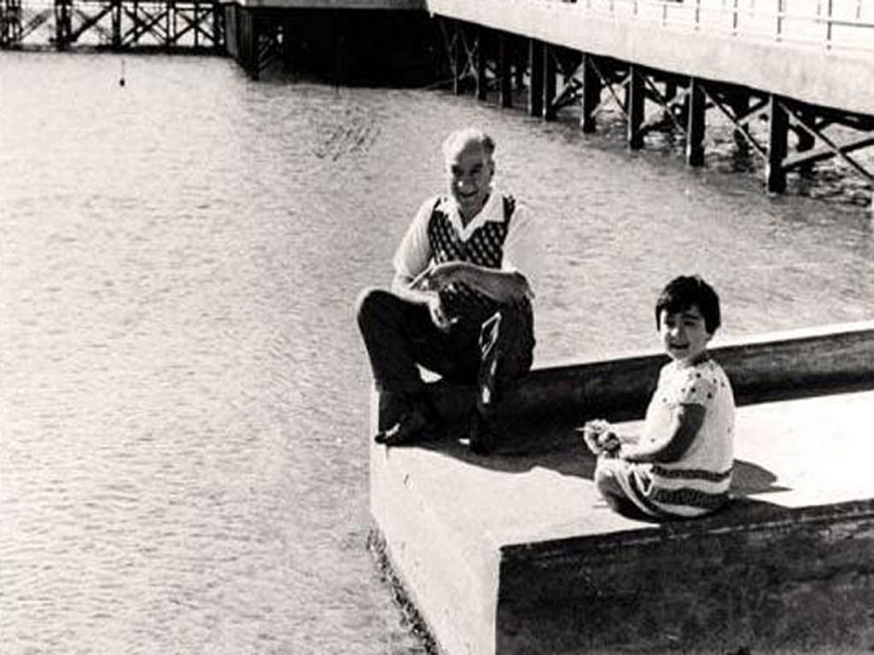
Atatürk ve Sağlık
Dr. Burcu ERTAŞ DÖLEK

Slide 2
Her ulus çocuklarının sağlıklı ve gürbüz olmaları için yasadıkları bölgenin sağlık şartlarını temin etmek, devlet halinde bulunan siyasal kuruluşların en birinci görevidir. 1937 (Afet İnan, Atatürk Hakkında H.B., s.86)

Slide 3
Kendine, devrimin ve devrimciliğin çeşitli ve vazgeçilmez görevler verdiği Türk vatandaşının sağlığı ve sağlamlığı, her zaman, üzerinde dikkatle durulacak millî sorunumuzdur. 1937 Atatürk’ün S.D.I, s. 378)

Slide 4
Milletimizi tam güvenlik içinde yaşatmak ülkümüz olduğu gibi, onun sağlığına özen göstermek ve mevcut imkânlarımız oranında toplumsal dertlerine çare bulucu olmak da hükümetimizin görevlerindendir. 1922 (Atatürk’ün S.DJ, s.216)

Slide 5
Zamanımıza kadar genel sağlığın uğradığı ihmalin derecesi, savaşım yoluna girildikçe daha kuvvetli kendisini göstermektedir. 1924 (Atatürk’ün S.D.I, s. 321)

Slide 6
Sağlık ve sosyal yardım konularında izlediğimiz amaç şudur: Milletimizin sağlığının korunması ve kuvvetlendirilmesi, ölümün azaltılması, nüfusun artırılması, bulaşıcı ve salgın hastalıkların etkisiz hale getirilmesi, bu yolla millet bireylerinin dinç ve çalışmaya yetenekli bir halde sağlıklı vücutlar olarak yetiştirilmesi… 1922 (Atatürk’ün S.D.1, s. 217)

Slide 7
Nüfusumuzun korunması ve artırılması amacını önemle göz önüne koyarım. Halk sağlığı için esaslı olarak göz önüne alınan önlemler durmaksızın daha iyi duruma getirilmeli ve genişletilmelidir. Verimli ve doğurgan olan Türk milleti sürekli ve bilimsel sağlık özenine erişince Türk vatanını hızla dolduracak ve şenlendirecek kuvvette olduğunak imsenin şüphesi yoktur. 1924 (Atatürk’ün S.D.1, s316)

Slide 8
Sağlık örgütümüzde, memleketin gereksinimlerine uygun amaç ve çaba açık olarak görülmektedir. Cumhuriyet Hükûmeti’nin başlı başına bir esas olarak başarıyla izlediği sağlık savaşımına, gittikçe araçlarını artıran bir genişlikle devam olunması gerekir ve önemlidir. 1925 (Atatürk’ün S.DJ, s. 326)

Slide 9
Her çeşit sağlık savaşımını, mümkün olan derecede çabuk ve geniş bir şekilde izlemek, başlıca hedeflerden olmaya lâyıktır. 1929 (Atatürk’ün S.D.I, s. 347)

Slide 10
Ulusun, ulus gençlerinin, çocukların sağlıkları, sağlamlıkları, gürbüzlükleri üzerine düştüğümüz çok gerekli, bir yaşamsal iştir. Sağlık ve Sosyal Yardım Bakanlığı’nın bu yönden bize kıvanç verecek yolda çalışmakta olduğunu görmekteyiz.
1934 (Atatürk’ün S.D.1, s.363)

Slide 11
Türk’e ev ve bark olan her yer, sağlığın, temizliğin, güzelliğin, çağdaş kültürün örneği olacaktır. 1935 (Atatürk’ün S.D.I, s. 370)

Slide 12
Türk topluluğu içinde gerçekten himaye ve yardıma muhtaç olanlar dikkat gözümüzün önündedir. 1931 (Atatürk’ün T.T.B.IV, s.551)

